Slide 1
Chapter 3
連續時間線性非時變系統

Slide 2
本章，我們考慮線性非時變連續時間系統 ( 簡稱連續時間LTI )，其理由如下：
許多物理系統可被LTI系統精確的描述。例如，基本的電阻、電容、電感所建立的電路之模型為LTI模型。
LTI模型之數學方程式上是可解的，不論是連續時間或離散時間系統都是如此。然對非LTI模型，其數學方程式卻沒有一般性的解法。
對於LTI系統的分析與設計，很多資訊是存在可用的。這在系統設計上尤其有用。事實上，在非LTI系統，我們常會用LTI模型作為初始階段的設計。LTI模型可能不是很精確，然而，它可為標準設計程序初始化。

Slide 3
有時候我們會將一般性信號 寫成一些函數的和
這些函數 是標準函數。系統的響應等於個別標準函數之響應的和，

Slide 4
3.1 連續時間信號的脈衝表示法
脈衝函數的兩個定義。第一個定義
第二個定義
第二個定義要求 在 時是連續的。
從 (3.7)，

Slide 5

3.1 連續時間信號的脈衝表示法
將 以脈衝函數的積分來表示
重寫此方程式為

Slide 6
3.2 連續時間LTI系統的迴旋積分
假設單位脈衝函數 為系統的輸入。我們以 來表示LTI系統在此種脈衝輸入時之響應 ( 如圖3.1 )，即
因為系統是非時變的，故時間位移脈衝函數， ，的響應為
符號 用以表示單位脈衝響應 (unit impulse response)。

Slide 7
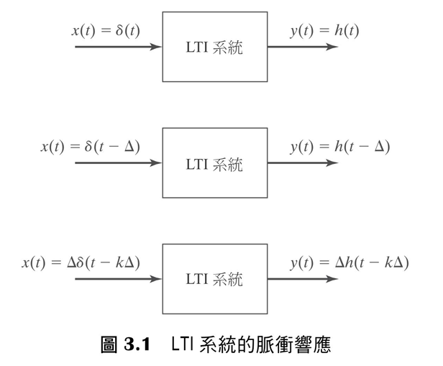
3.2 連續時間LTI系統的迴旋積分

Slide 8
3.2 連續時間LTI系統的迴旋積分
任一輸入信號 的響應，可由輸入函數與單位脈衝響應的積分而得。輸入信號與單位脈衝響應間之關係稱為迴旋積分 (convolution integral)。
迴旋積分可視為重疊定理的擴充應用。

Slide 9
3.2 連續時間LTI系統的迴旋積分
(3.13) 稱為迴旋積分 (convolution integral)。我們將迴旋積分的符號定義為星號，
藉由變數變換，我們擬推導迴旋積分的重要特性。令 及 ，方程式 (3.13) 變成
此迴旋積分對於輸入信號 ，及脈衝響應 而言是對稱的，故我們可得

Slide 10
3.2 連續時間LTI系統的迴旋積分
迴旋積分提供LTI系統之輸入 - 輸出關係的完整描述。假如脈衝響應已知，則任何輸入下的系統響應，利用 (3.16) 即可求。
現綜合前述，總結如下：
一般性信號 可表示為脈衝函數的函數：
根據定義，一連續時間LTI系統
任一輸入信號 的系統響應 可表示為

Slide 11
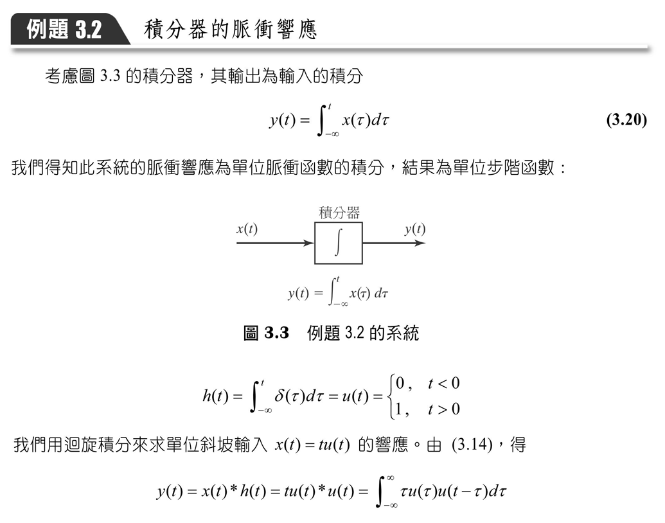
3.2 連續時間LTI系統的迴旋積分

Slide 12
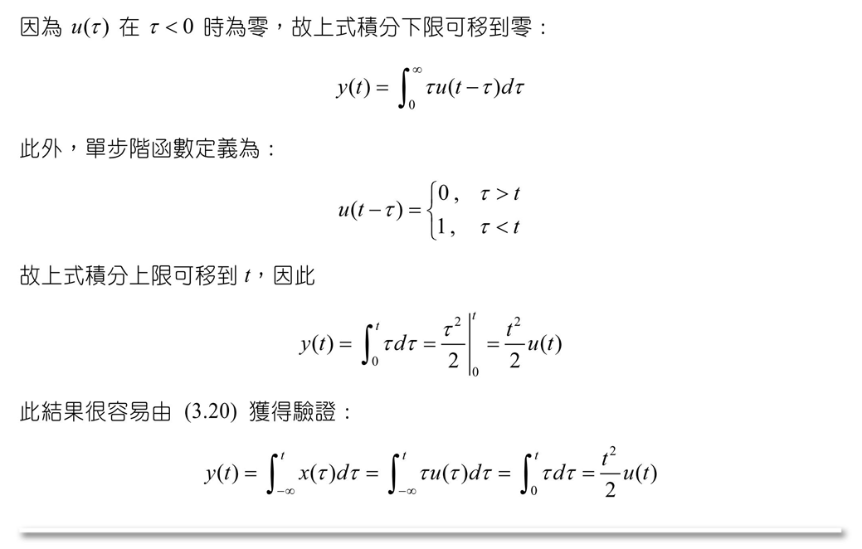
3.2 連續時間LTI系統的迴旋積分

Slide 13
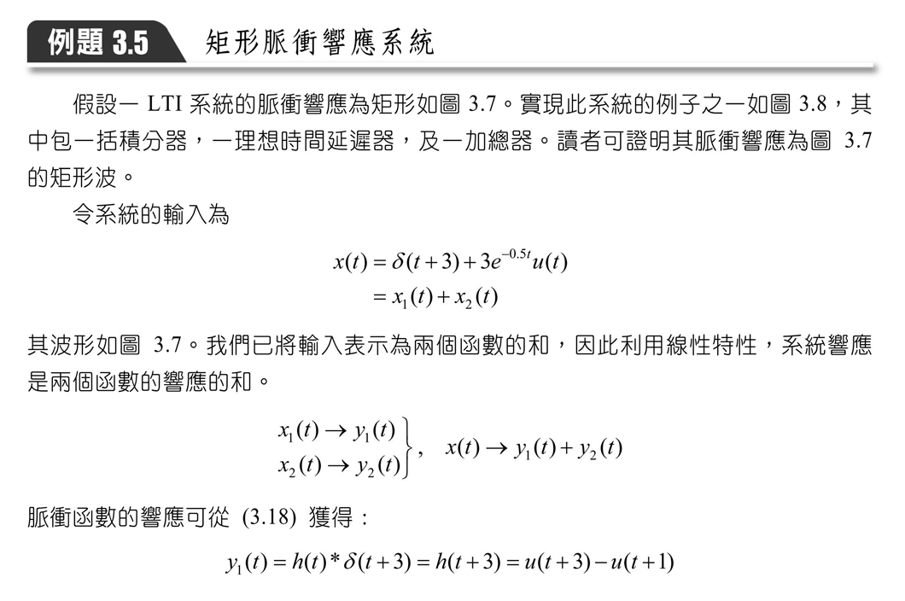
3.2 連續時間LTI系統的迴旋積分

Slide 14
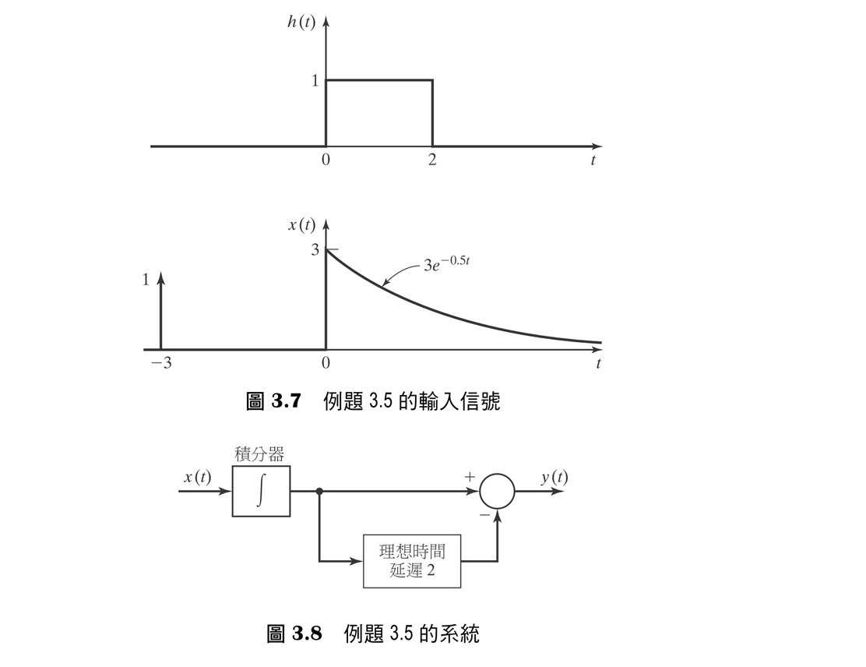
3.2 連續時間LTI系統的迴旋積分

Slide 15
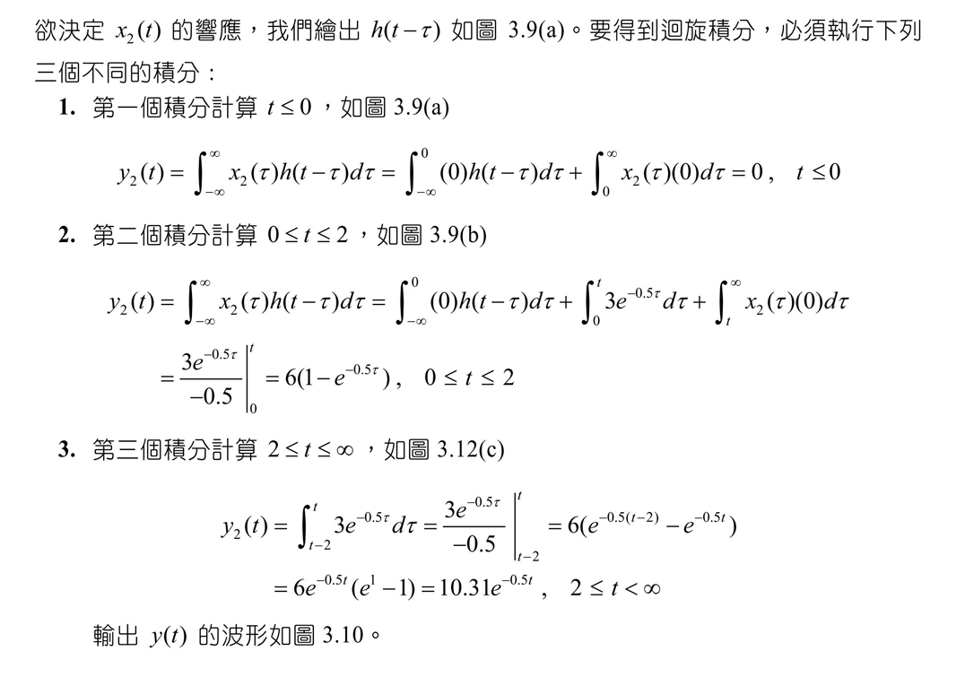
3.2 連續時間LTI系統的迴旋積分

Slide 16
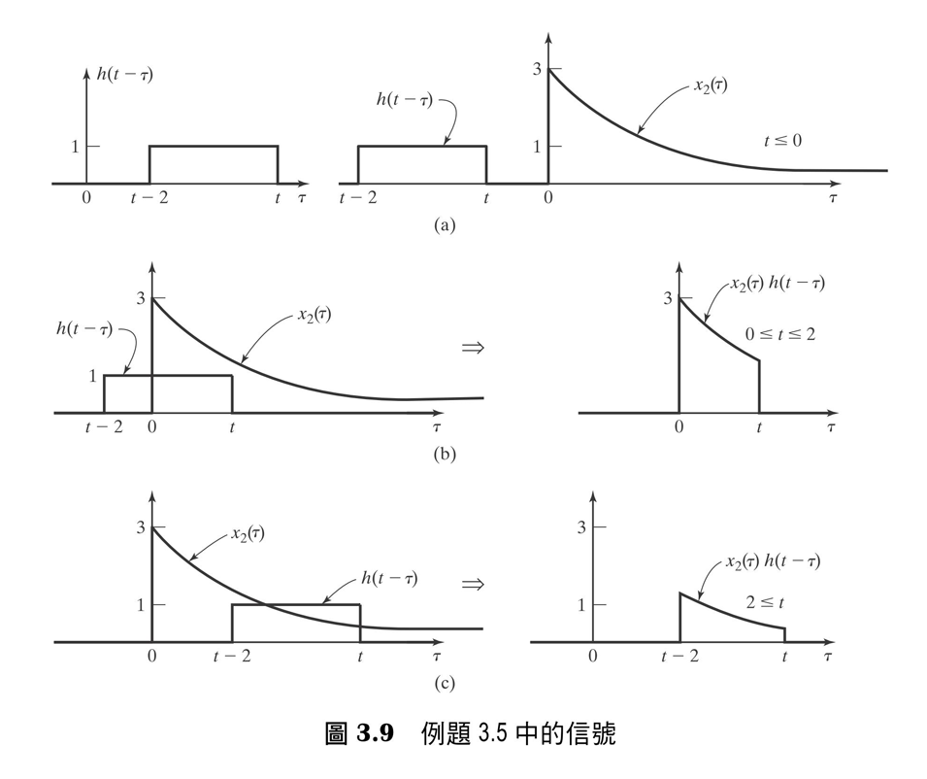
3.2 連續時間LTI系統的迴旋積分

Slide 17
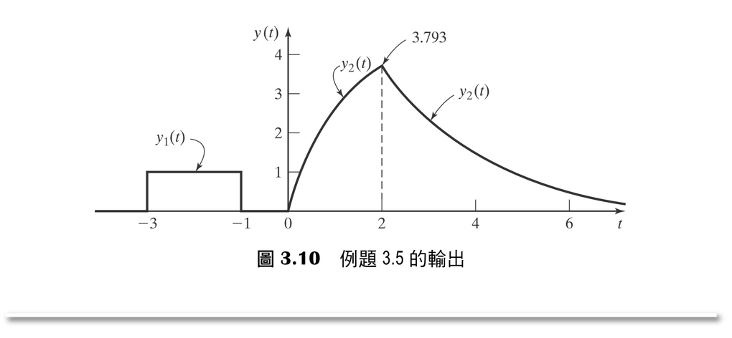
3.2 連續時間LTI系統的迴旋積分

Slide 18
3.3 迴旋積分的特性
交換性 (communicative property)：如 (3.15) 所述，迴旋積分對 和 是對稱的：
結合性 (associative property)：
分配性 (distrubuitve property)。迴旋積分滿足下列關係：

Slide 19
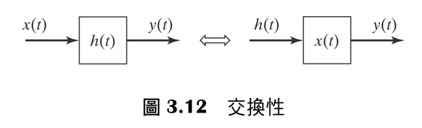
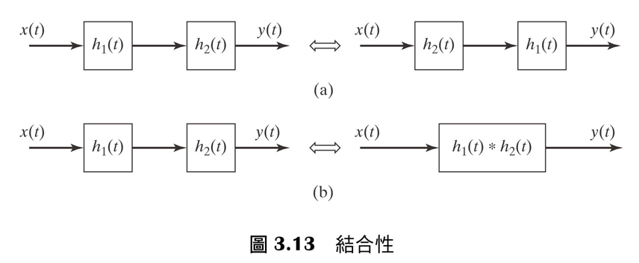
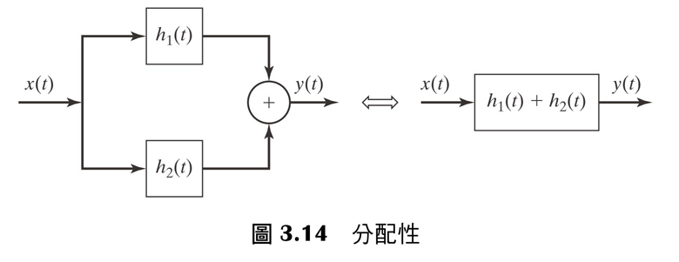
3.3 迴旋積分的特性

Slide 20
3.3 迴旋積分的特性
總結前面的說明，可得
脈衝響應完全的描述連續時間LTI系統的輸入 - 輸出關係。
交換性、結合性及分配性，告訴我們如何決定LTI系統交連的脈衝響應。

Slide 21
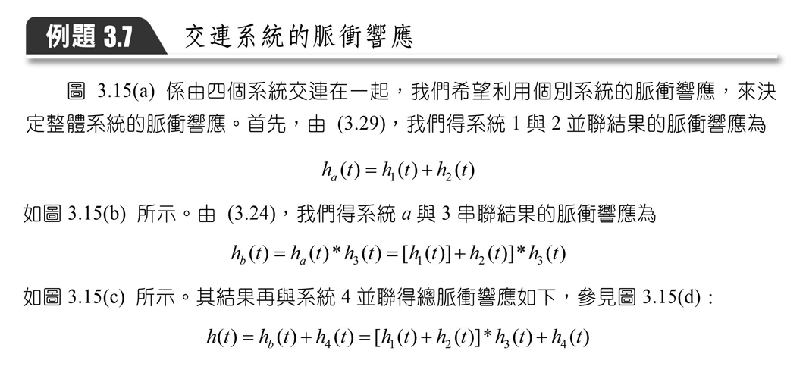
3.3 迴旋積分的特性

Slide 22
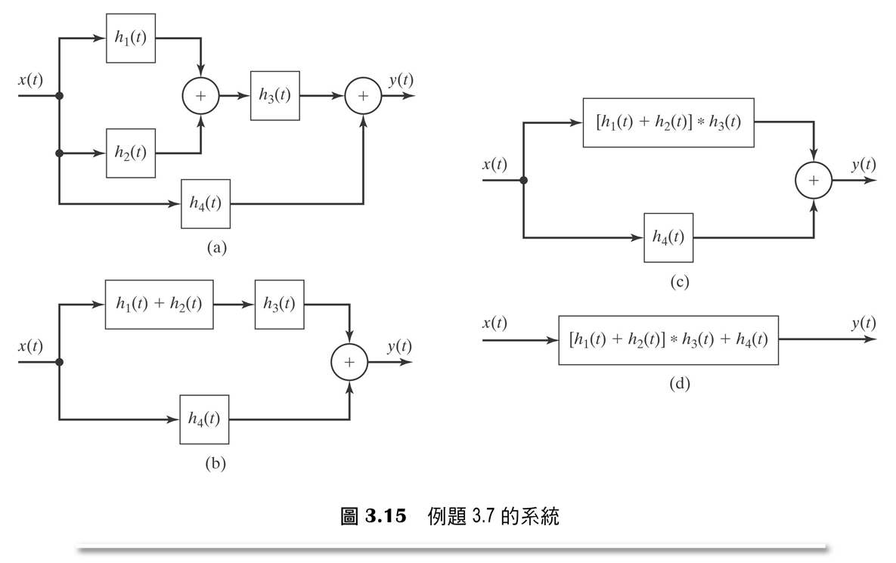
3.3 迴旋積分的特性

Slide 23
3.4 連續時間LTI系統的特性
無記憶系統 (Memoryless Systems)
無記憶系統係指系統的目前輸出只與目前輸入值相關，與過去或未來輸入均無關。
我們看到 必須等於脈衝函數 ，K為常數，可得
因此，若且唯若 ，則一LTI系統為無記憶系統。

Slide 24
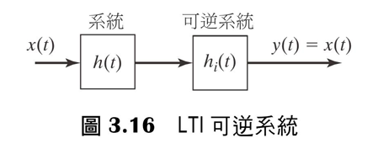
3.4 連續時間LTI系統的特性
可逆性 (Invertibility)
一脈衝響應 之LTI系統，只有在可找得到滿足 (3.34) 的函數 時，才稱為可逆系統。

Slide 25
3.4 連續時間LTI系統的特性
因果性 (Causality)
一連續時間LTI系統，若輸出的目前值只與輸入的目前值及過去值有關，則稱為因果系統。
此外，一信號在 時其值為零，則稱為因果信號 (causal signal)。一因果LTI系統的迴旋積分可以表示為
假若脈衝響應表示為 ，則此函數在 時，其值為零。因此迴旋積分第二項可以表示為
總結來說，一因果連續時間LTI系統，迴旋積分可以表示成兩種形態：

Slide 26
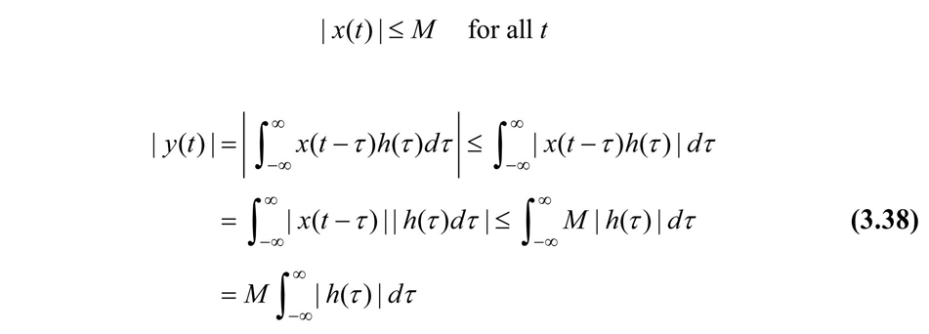
3.4 連續時間LTI系統的特性
穩定性 (Stability)
若一系統輸入是有界的，則輸出維持有界，此系統稱為BIBO穩定 (stable)。

Slide 27
3.4 連續時間LTI系統的特性
因為M是有限的，故若下式成立，則 是有界的
若 滿足以上條件，則稱為絕對可積分 (absolutely integrable)。對LTI因果系統而言，此條件可縮小為

Slide 28
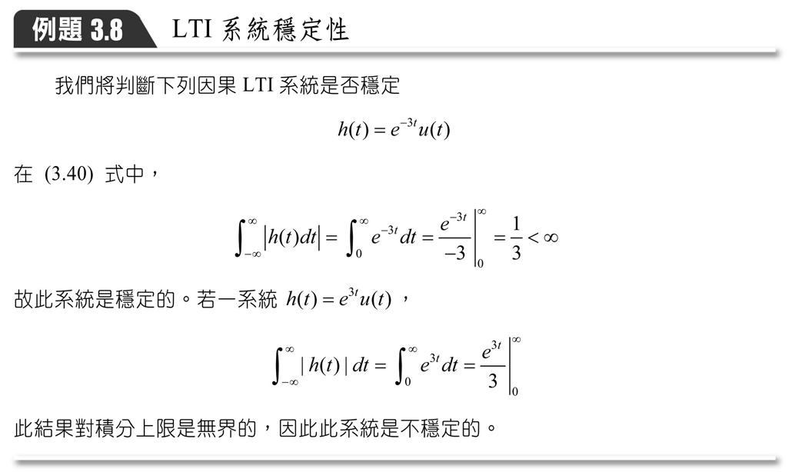
3.4 連續時間LTI系統的特性

Slide 29
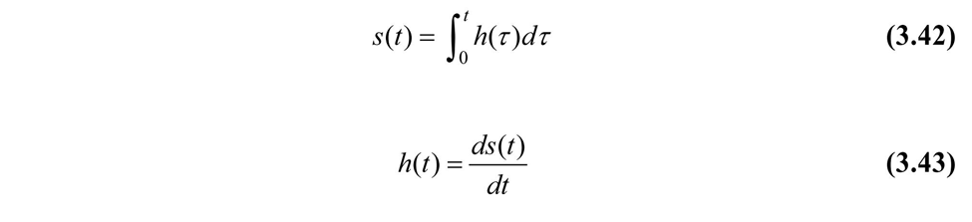
3.4 連續時間LTI系統的特性
單位步階響應 (Unit Step Response)
假設系統輸入為單步函數 。由 (3.30)，我們可得單步函數的響應 為
若為因果系統，則當 ， 等於零，所以

Slide 30
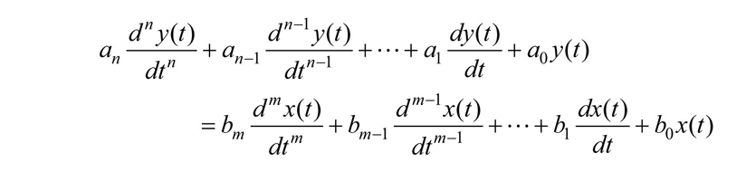
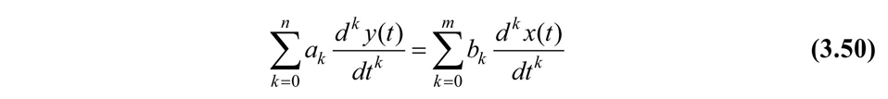
3.5 微分方程模型
LTI系統的最常用模型。連續時間LTI系統常以具固定係數的線性常微分方程式為數學模型。
n階固定係數的線性常微分方程式的一般式為
其中 及 為常數， 。我們限制這些為實數。這些方程式可以用更精簡的方式表示為

Slide 31
3.5 微分方程模型
微分方程式的解
未定係數法 (undertermined coefficients)，其通解 (general solution) 由兩個函數的和構成：
稱為補函數 (complementary function)，而 稱為特解 (particular solution)。補函數常稱為自然響應 (natural response)，而特解則稱為受迫響應。

Slide 32
3.5 微分方程模型
自然響應：假設 為齊性方程式的解。
受迫響應：假設 為齊性方程式的 及其導數的加權和。
計算係數：將 代入 (3.50) 的微分方程式，以求受迫響應的未知係數 。然後使用 (3.51) 的通解，以及初始條件，以求解自然響應的未知係數 。

Slide 33
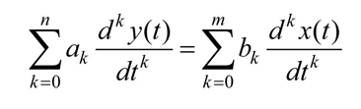
3.5 微分方程模型
一般情況
我們現在考慮 階系統的自然響應：
齊性方程式可由 (3.50) 中令右側項為零而得。即
其中 。自然響應 一定滿足這個方程式。
我們假設齊性方程式的解為 。
將這些項代入 (3.52) 產生

Slide 34
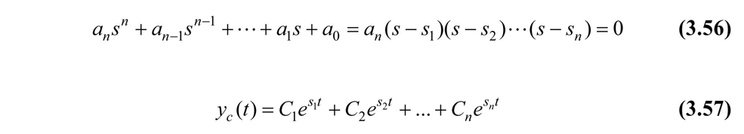
3.5 微分方程模型
如果我們假設齊性方程式的解為 ，即
此方程式稱為特性方程式 (characteristic equation)，或輔助方程式 (auxiliary equation)。多項式可分解為

Slide 35
3.5 微分方程模型
與物理系統的關係
固定係數線性常微分方程式的通解中的自然響應，與受力函數 是無關的；它只與系統結構有關，此為自然響應名稱的由來。它也叫做非受迫響應 (unforced response)，或零輸入響應 (zero-input reponse)。
自然響應中的因素項 稱為系統模態 (mode)。
，也稱為系統的零狀態響應。零狀態意謂零起始條件。受迫響應是系統結構及輸入激發的函數，但與起始條件無關。
我們有時候稱自然響應為暫態響應 (transient response)，而稱受迫響應為穩態響應 (steady-state response)。對穩定系統而言，穩態響應是指當輸入信號加到系統已經相對很長的一段時間。

Slide 36
3.6 自然響應中各項的說明
自然響應的各項由特性方程式的根來決定：
若根都不相同，自然響應為
， 稱為系統模態 (system mode)。 可能為實數或複數。
複數根必定成共軛複數 (complex conjugate) 出現。

Slide 37
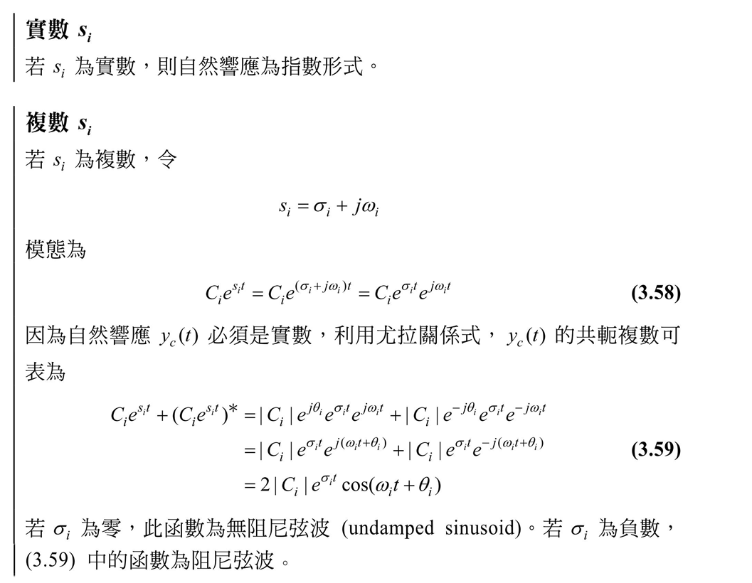
3.6 自然響應中各項的說明

Slide 38
3.6 自然響應中各項的說明
穩定度
自然響應的通式為 ，其中 是特性方程式的根。知此項的數值 (magnitude) 為 。若 為負數，且當t趨近無窮大時，此數值逼近零。所以 時，系統不穩定。
記得固定係數線性常微分方程式的總解為
對穩定系統，受力響應 ，與輸入 ，具有同樣的數學形式。所以，若 有界，則 亦為有界。
一因果連續時間LTI系統，其BIBO穩定的充要條件為：系統特性方程式的所有根，全部落在 平面的左半部。

Slide 39
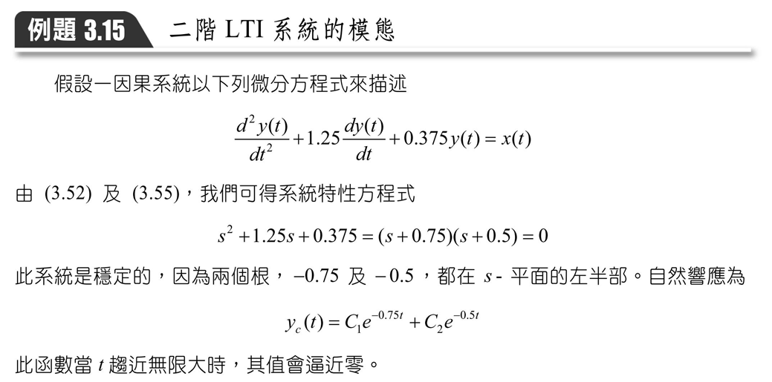
3.6 自然響應中各項的說明

Slide 40
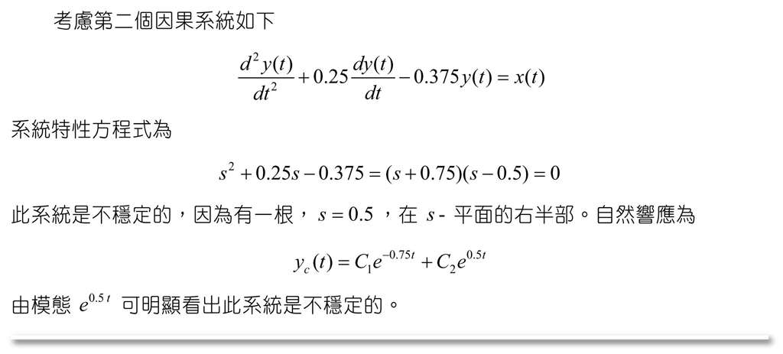
3.6 自然響應中各項的說明

Slide 41
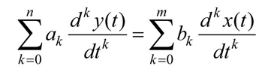
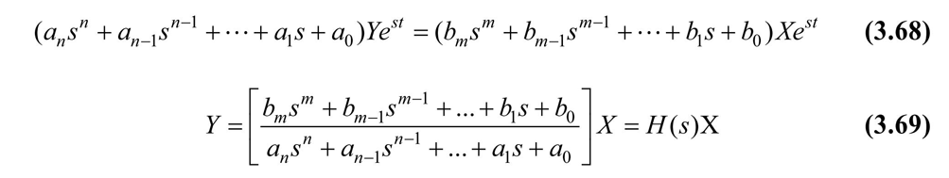
3.7 複數指數輸入的系統響應
LTI系統的複數輸入
LTI系統對於複數指數輸入的響應為
對 階固定係數線性常微分方程式模型為
(3.50) 的受力響應 ( 穩態響應 ) 為
將這些項代入 (3.50)，可得

Slide 42
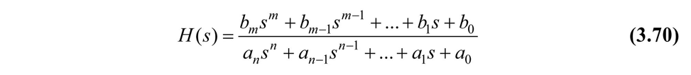
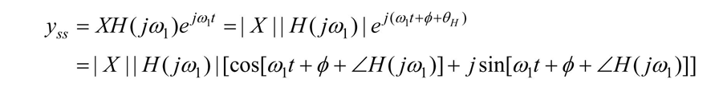
3.7 複數指數輸入的系統響應
多項式比例的標準型為
此函數 稱為 階轉移函數 (transfer function)。假如系統的激發為 ，可得穩態響應為
一般情況， 為複數，我們令 。
因輸入信號的實部產生輸出信號的實部，故

Slide 43
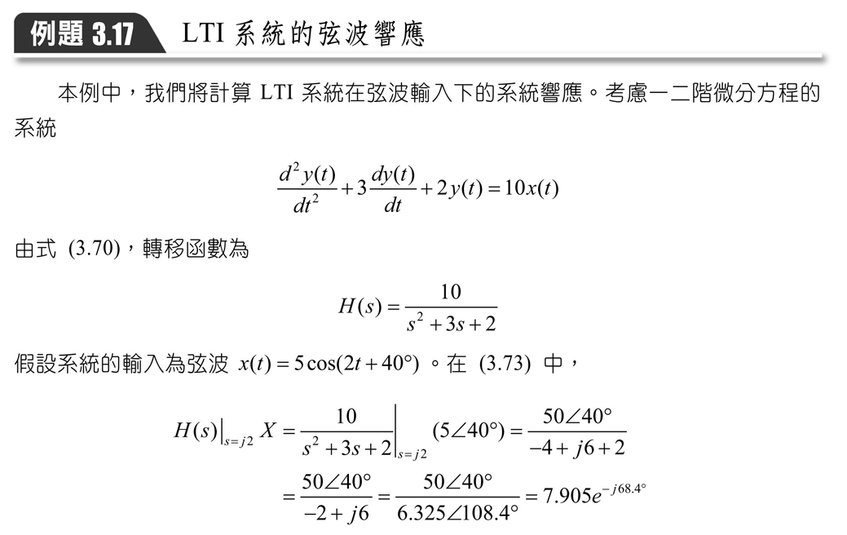
3.7 複數指數輸入的系統響應

Slide 44
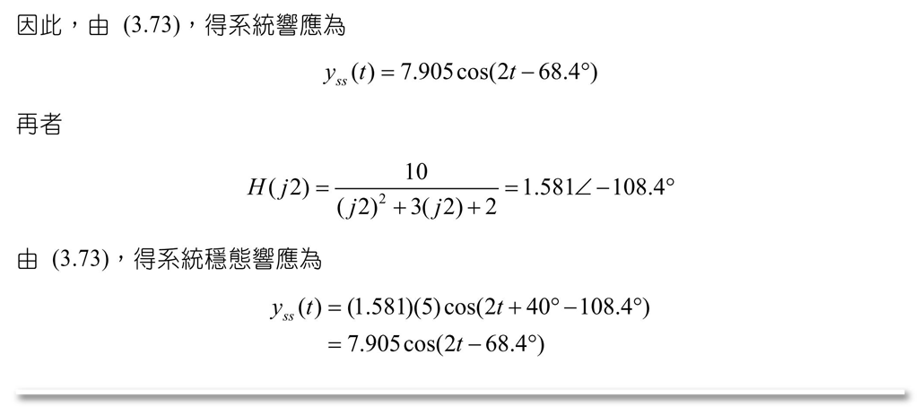
3.7 複數指數輸入的系統響應

Slide 45
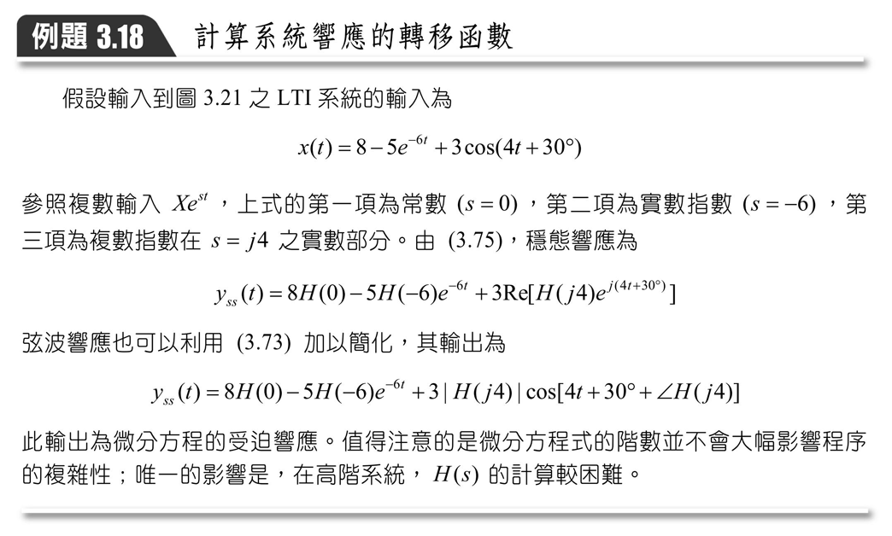
3.7 複數指數輸入的系統響應

Slide 46
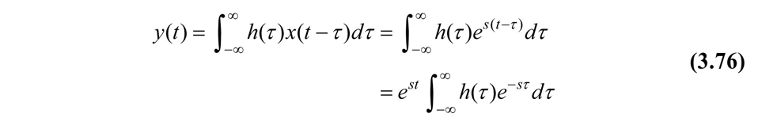
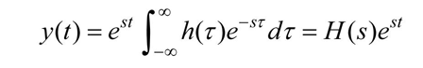
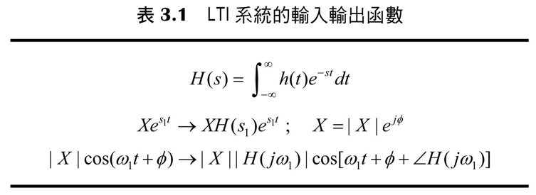
3.7 複數指數輸入的系統響應
脈衝響應
當輸入 ，迴旋積分 (3.15) 產生系統響應：
由 (3.71) 與 (3.76) 可得
因此我們獲得脈衝響應為與轉移函數的關係為

Slide 47
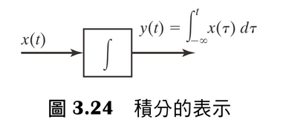
3.8 方塊圖
其輸入 - 輸出關係可表示為

Slide 48
3.8 方塊圖
構建這類方塊圖包含三個元件：
積分器。
加總裝置 ( 圓形 )。
增益裝置 ( 增益為 的方塊 )。
一般而言，我們以積分器建構模擬圖；我們通常不用微分器。微分器會放大高頻雜訊，但積分器放大低頻雜訊。
一微分方程式並沒有唯一的模擬圖。我們可以證明，一微分方程式會有無數的模擬圖。
階固定係數線性常微分方程式可表示為

Slide 49
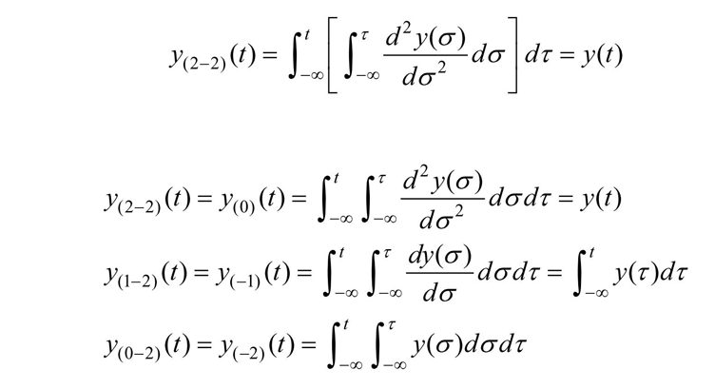
3.8 方塊圖
考慮2- 階微分方程式如下
對時間的二次導數 (second derivative) 的雙重積分 (double integral) 為 。

Slide 50
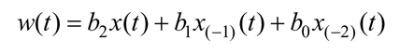
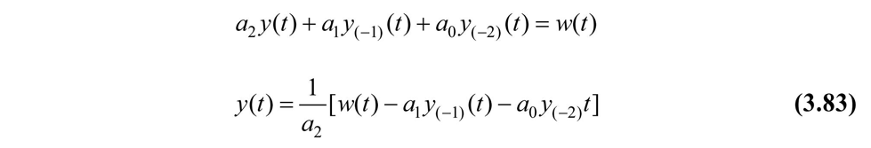
3.8 方塊圖
直接形式I
微分方程式的雙重積分為
：
然後以圖3.26(a) 的方塊圖來實現 。
此方程式用圖3.26(b) 的系統來實現。稱為直接形式I實現，或直接形式I模擬圖。

Slide 51
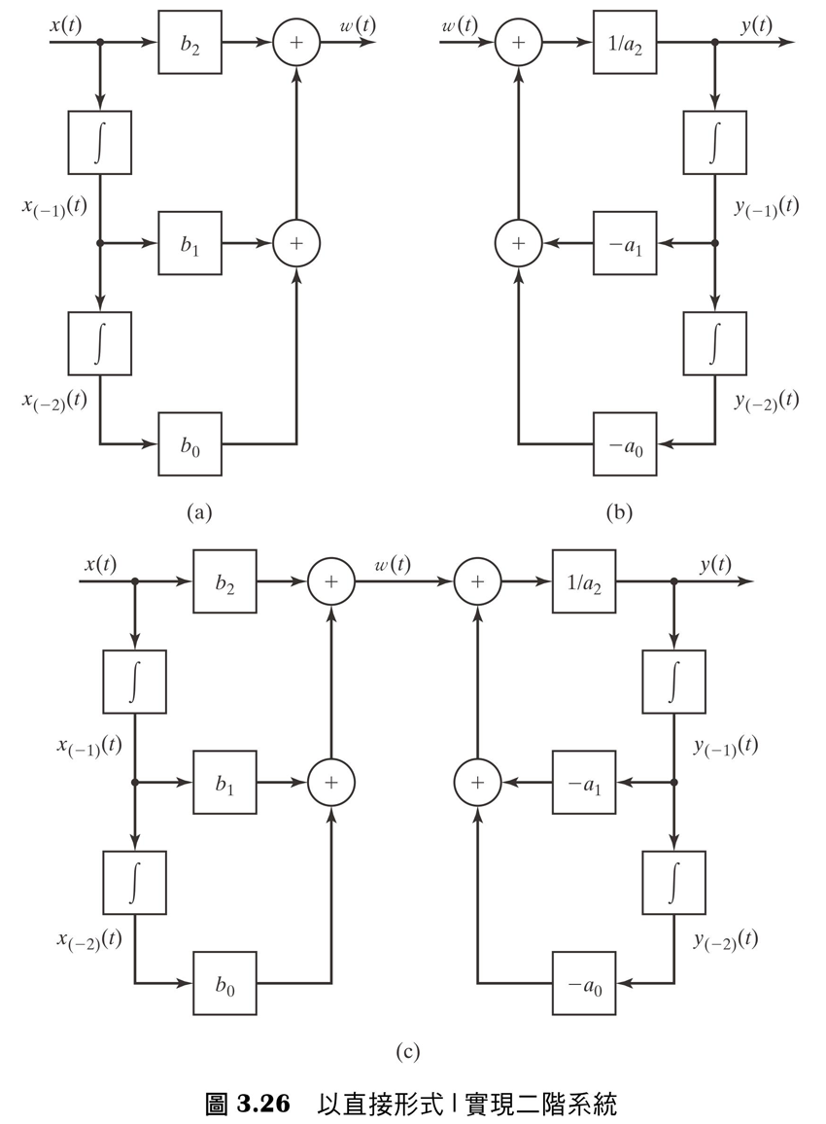
3.8 方塊圖

Slide 52
3.8 方塊圖
直接形式II
因為此系統為線性，兩級順序對調不會影響輸入 - 輸出特性 ( 見圖3.13 )；對調的結果如圖3.27(a)。
標示1的積分器的輸出相等，標示2的積分器的輸出也相等。
串聯積分器的其中一組可被去除。
此一模擬圖稱為直接形式II (direct from II realization)。

Slide 53
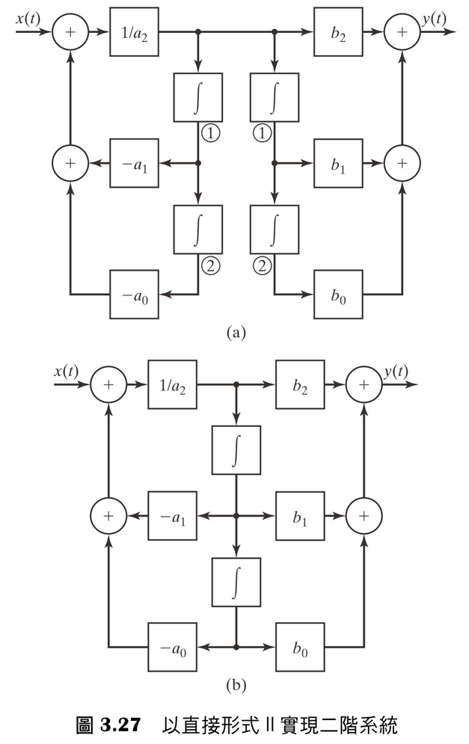
3.8 方塊圖

Slide 54
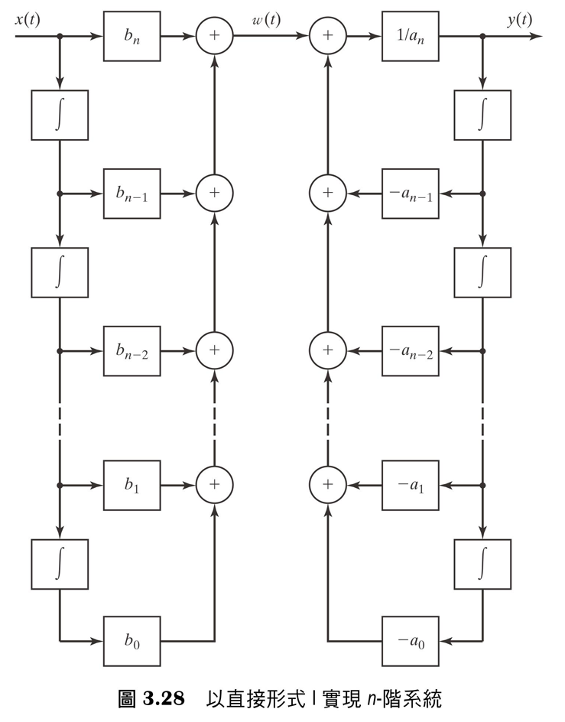
3.8 方塊圖
n-階實現 (nth-Order Realization)

Slide 55
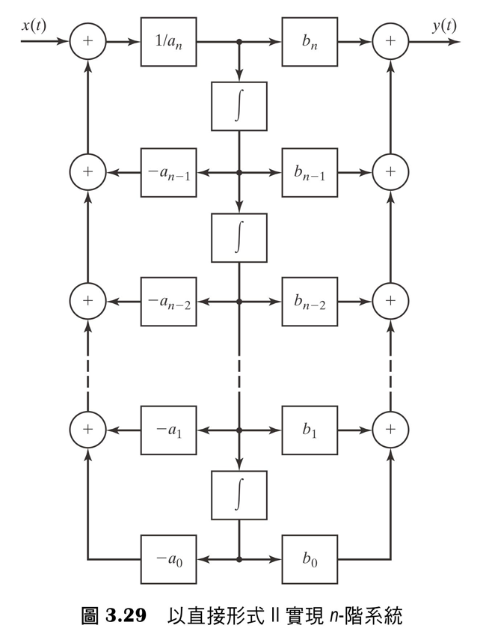
3.8 方塊圖

Slide 56
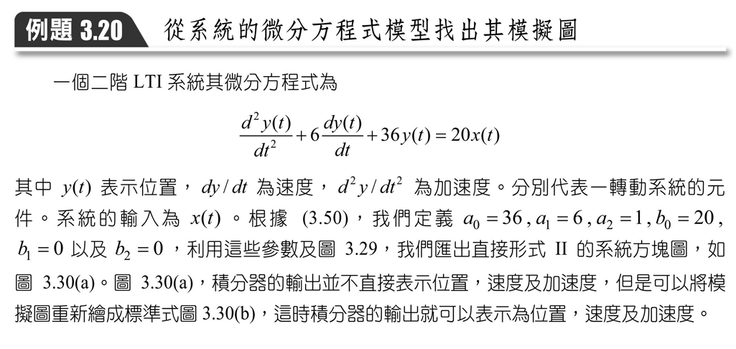
3.8 方塊圖

Slide 57
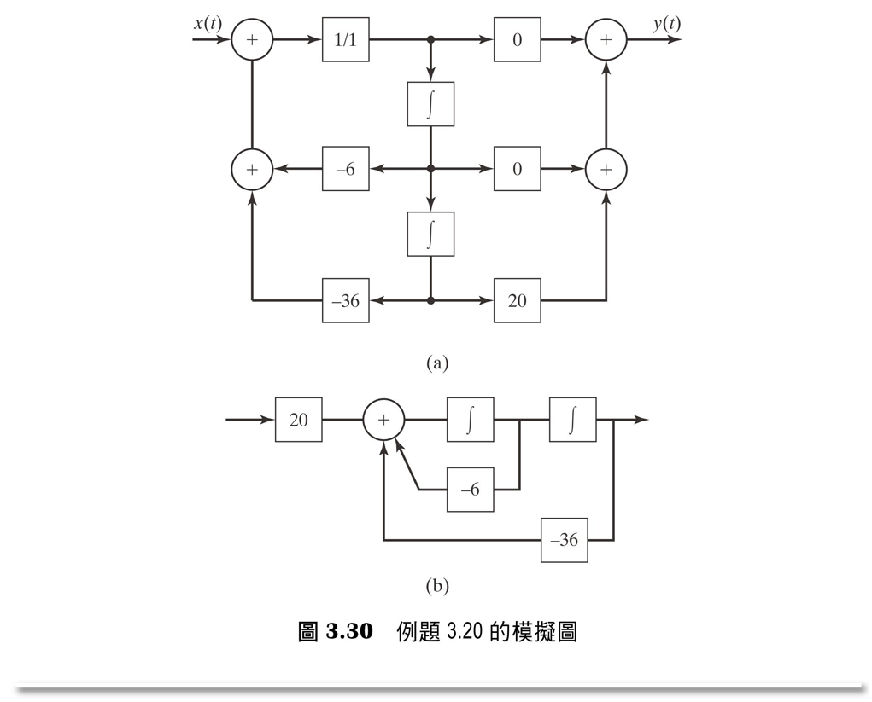
3.8 方塊圖

